Slide 1
以人为本，构筑和谐公寓
服务育人，打造艺术空间
北京电影学院 崔晓玉
标准化学生公寓建设经验交流

Slide 2
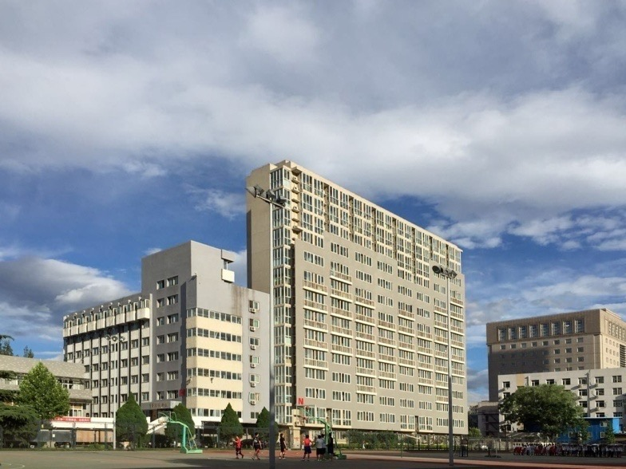
北
京
电
影
学
院
学
生
公
寓
外
观
总建筑面积20452.9平米
可容纳2327名学生

Slide 3
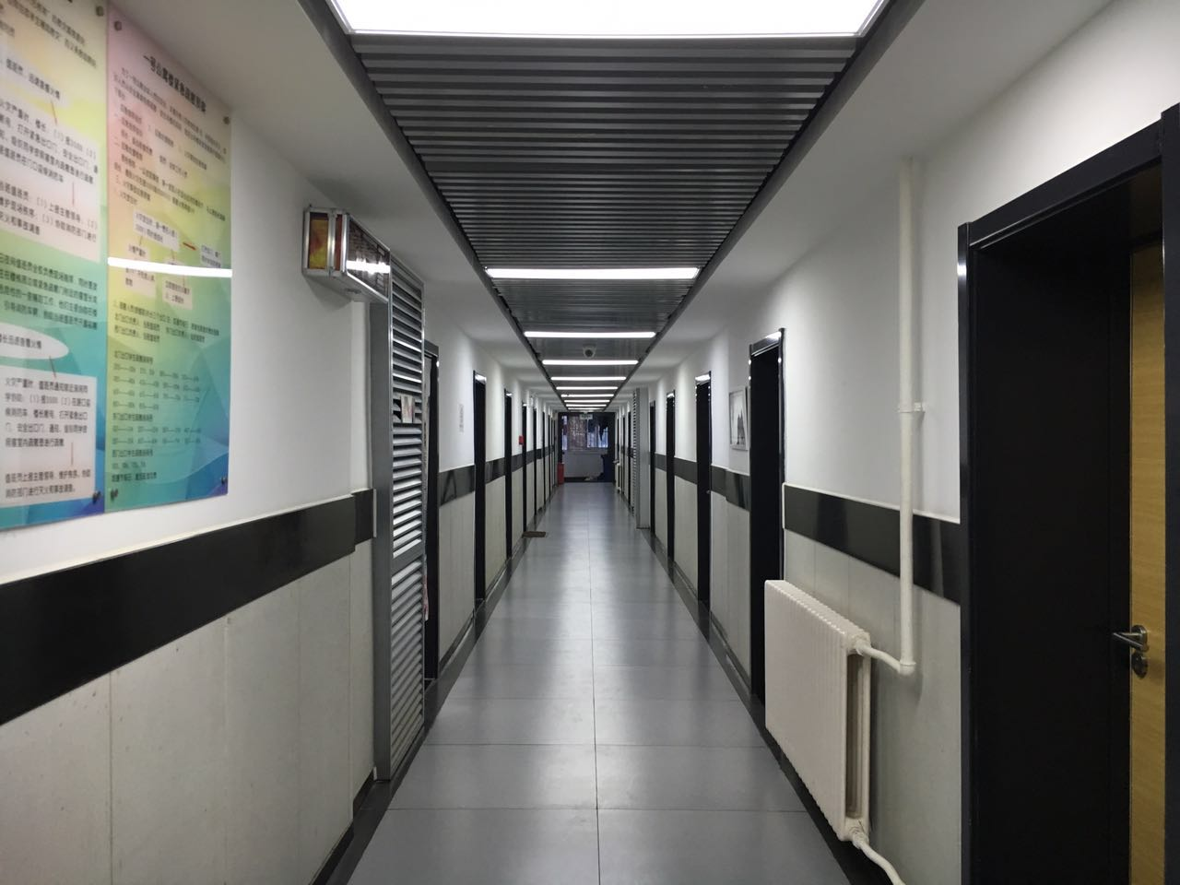
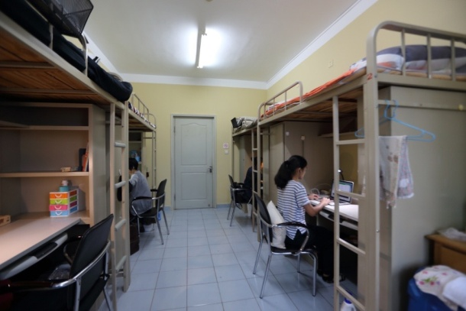
北京电影学院学生公寓
内部环境

Slide 4
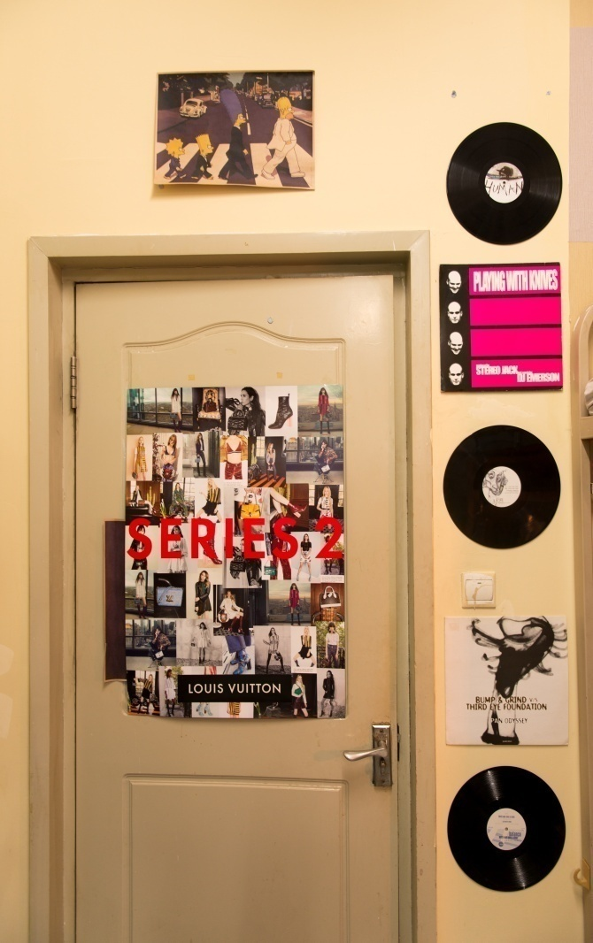
北京电影学院学生公寓
由于专业的特殊性，北京电影学院学生公寓的管理工作注定要比其他高校更加注重个性化，同时，也需要制定更加人性化、更加严格的公寓管理标准，这些管理标准的重中之重包括确立北京电影学院学生公寓的标准化管理理念和管理模式、加强公寓硬件建设、精神文明建设等方面。

Slide 5
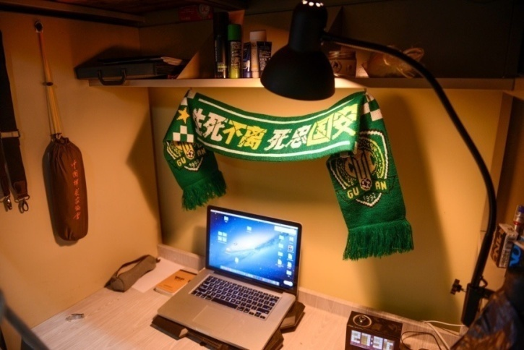
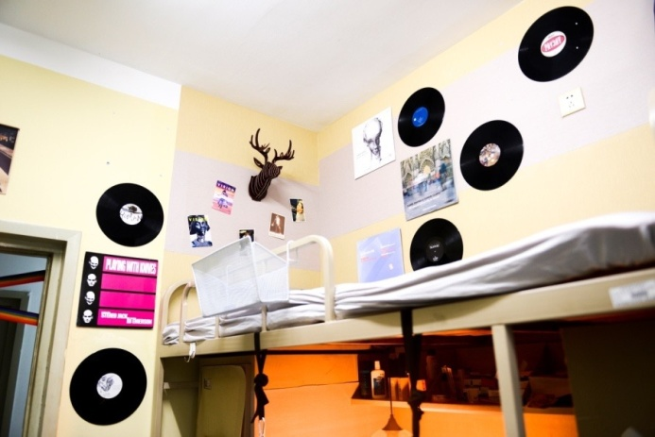
北影学生公寓管理理念
一切以学生为本，个性化、人性化管理

Slide 6
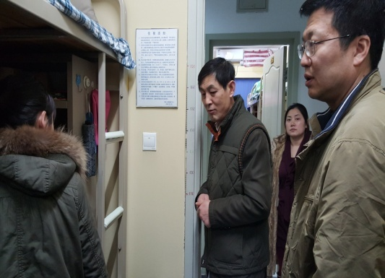
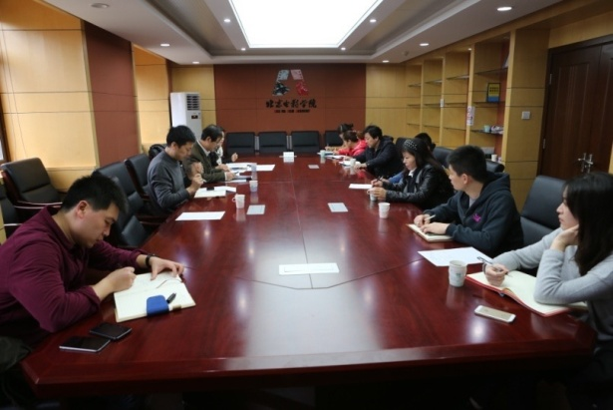
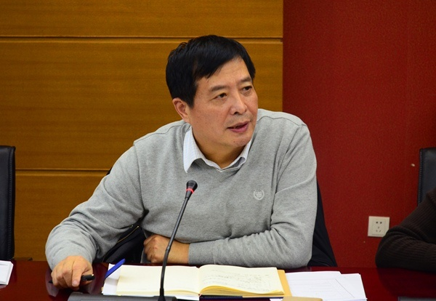
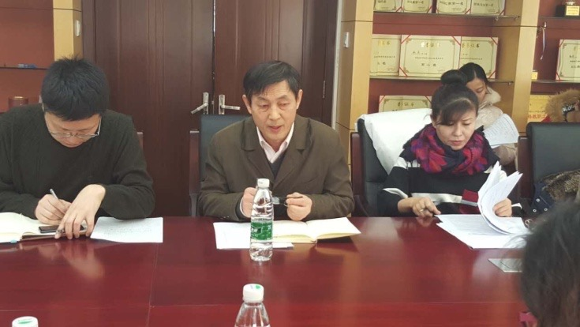
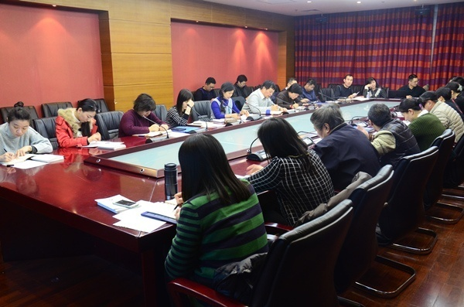
领导高度重视 全面落实创建工作

Slide 7
学生公寓标准化创建过程
实施：
以学生的专业特点为指导思路进行一系列的创建改革

Slide 8
以制度建设为抓手 着眼于规范管理
《北京电影学院学生公寓管理规定》
《北京电影学院辅导员入驻学生公寓管理规定（试行）》
《北京电影学院学生公寓学生违纪处理》
《北京电影学院学生违纪行为处分办法》

Slide 9
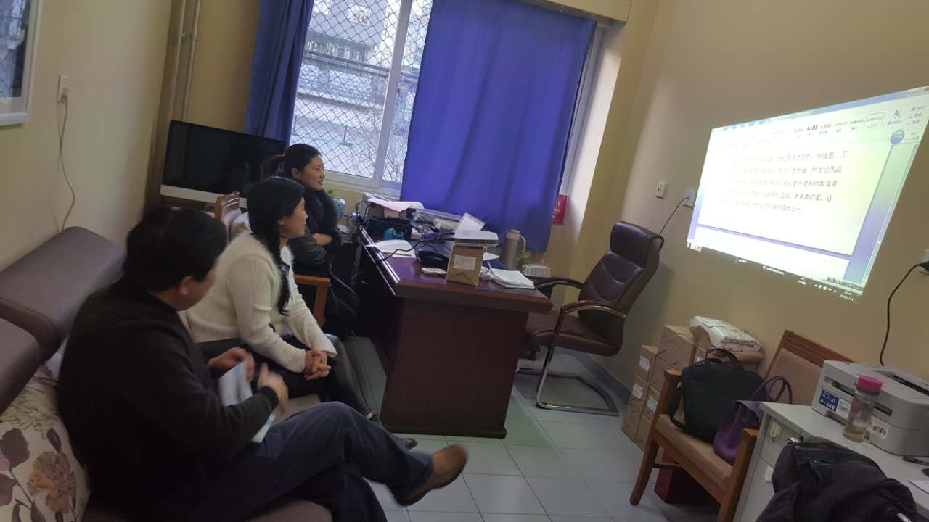
以制度建设为抓手，着眼于规范管理

Slide 10
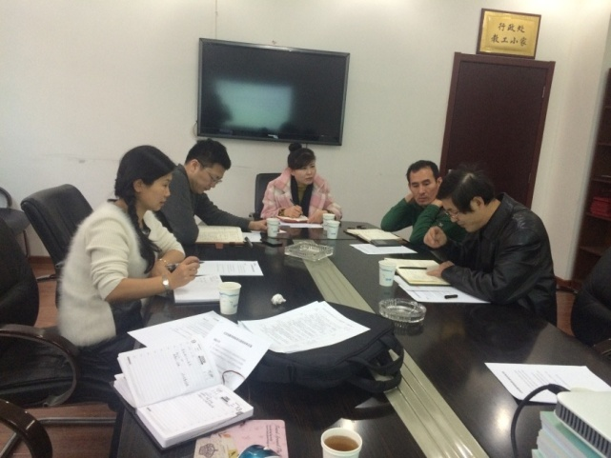
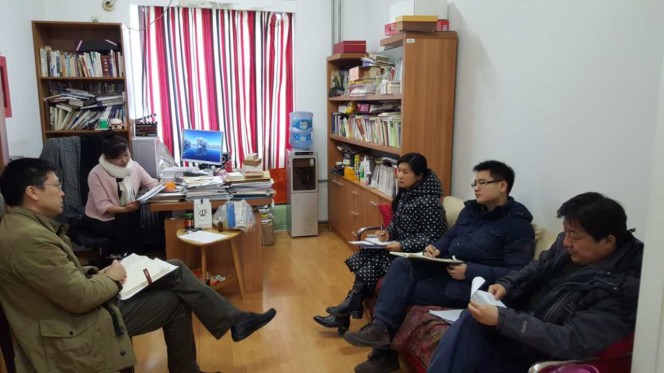
以制度建设为抓手，着眼于规范管理
专
题
会
议

Slide 11
以新的管理模式为基础，重在求实创新
管理模式：
学生公寓管理与学生思想教育工作
相“分”开的管理模式
公寓管理
三位一体
学生辅导员
民主管理委员会

Slide 12
北影学生公寓管理
组织架构
学生公寓管理委员会
尼跃红
（分管后勤工作）
张健
（分管学生工作）
保卫处
财务处
学生处
各院系书记
学生会
学生公寓办公室

Slide 13
北影学生公寓硬件建设
2014年：投入近486万元
新装22台24小时电磁感应开水器、改造学生公寓智能控电系统、安装感烟探测器、应急照明电源、安全指示标识、公寓盲区监控摄像头等。
2015年：投入近200万元
更新529台空调、更换空调老旧插座、安装宿舍行李架、LED屏幕等。
2016年：投入近220万元
更新公寓床铺、桌椅、柜子、粉刷墙壁、更换公寓电磁门、宿舍安装灭火器、更换空调固定电盒等。
行政处

Slide 14
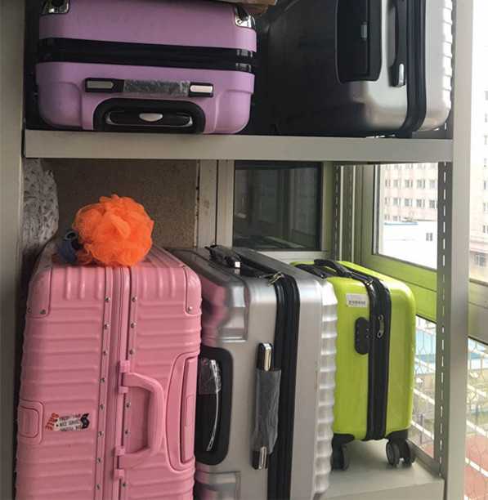
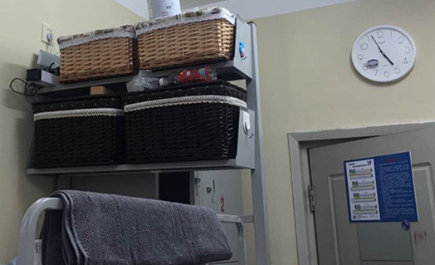
北影学生公寓硬件建设
行政处

Slide 15
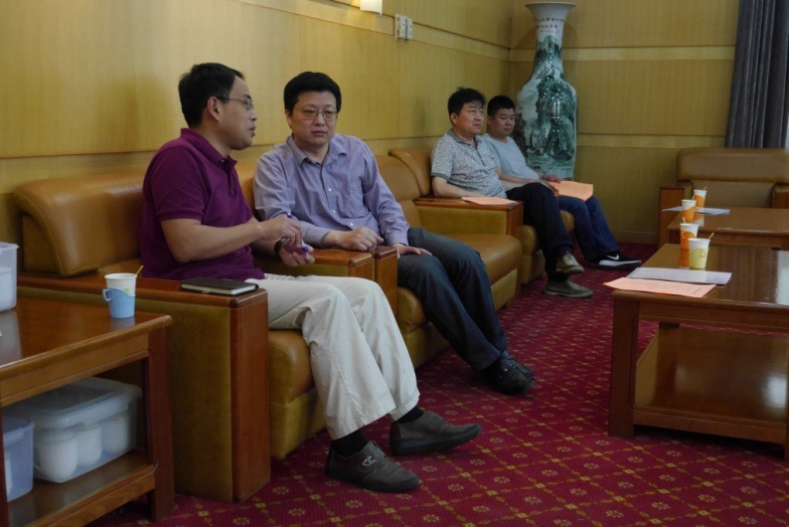
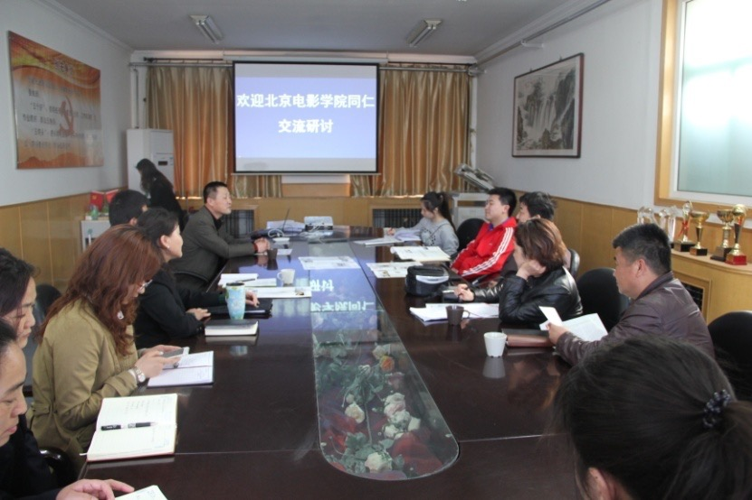
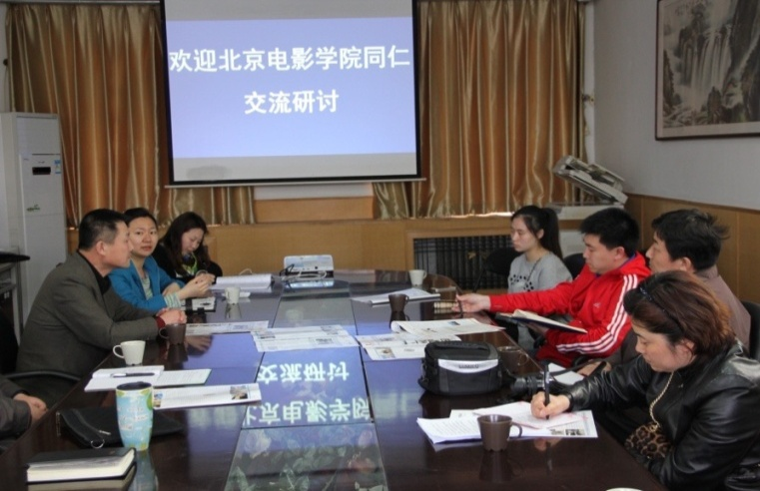
积极践行“走出去”和“请进来”活动
实现学校之间的共同进步

Slide 16
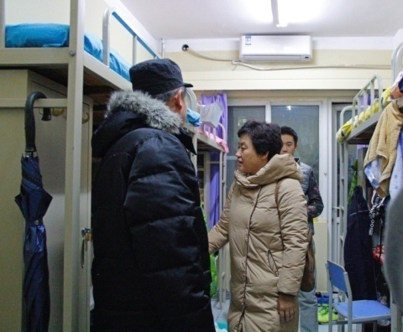
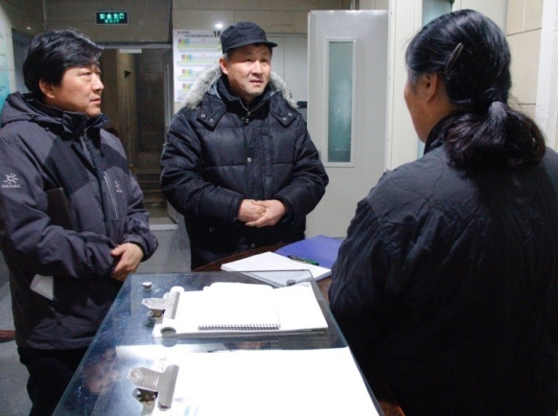
积极践行“走出去”和“请进来”活动
实现学校之间的共同进步
北京市教委后勤处李异军处长、寓专会主任冯文光
先后多次亲临现场对标准化公寓创建工作进行指导

Slide 17
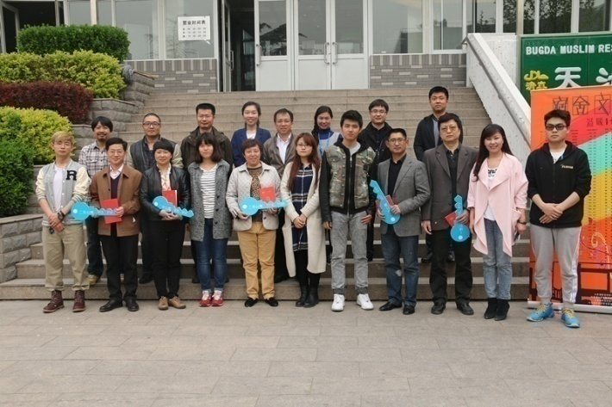
积极开展宿舍特色文化活动
推进标准化进程

Slide 18
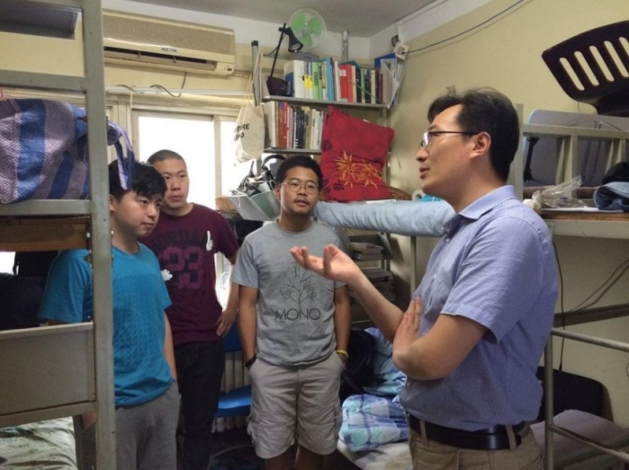
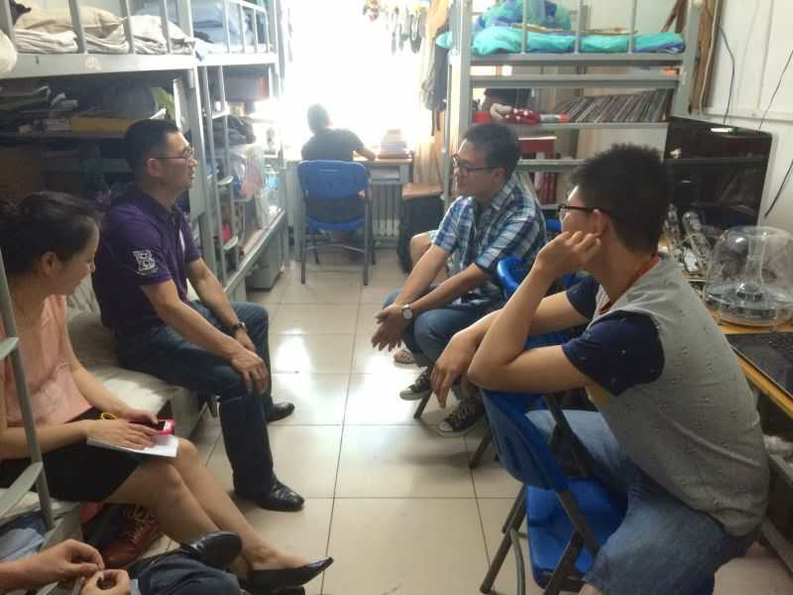
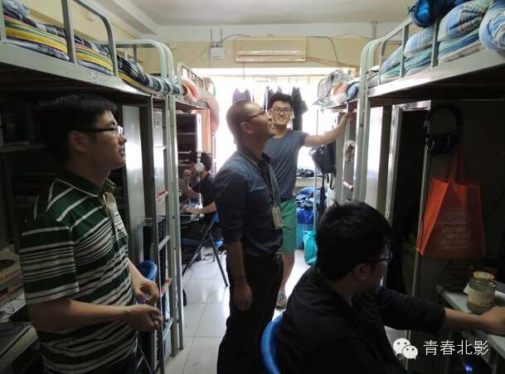
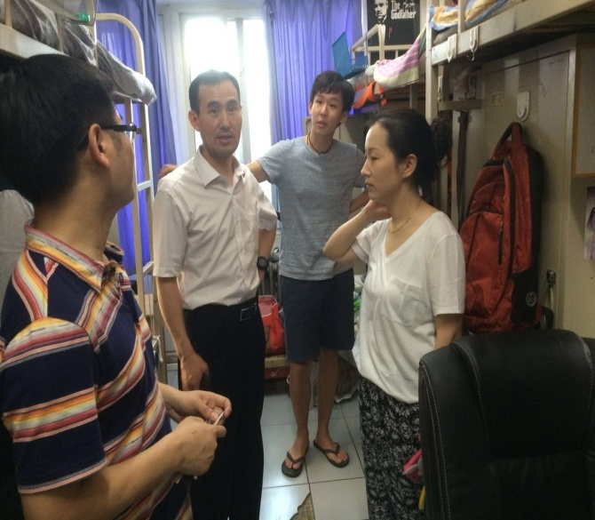
积极开展宿舍特色文化活动
推进标准化进程
“温暖1+2”
中层干部联系学生宿舍

Slide 19
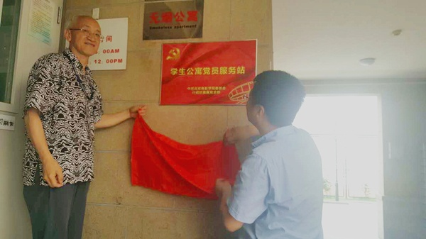
党员服务站
功能：解决生活难题，倾听学生心声

Slide 20
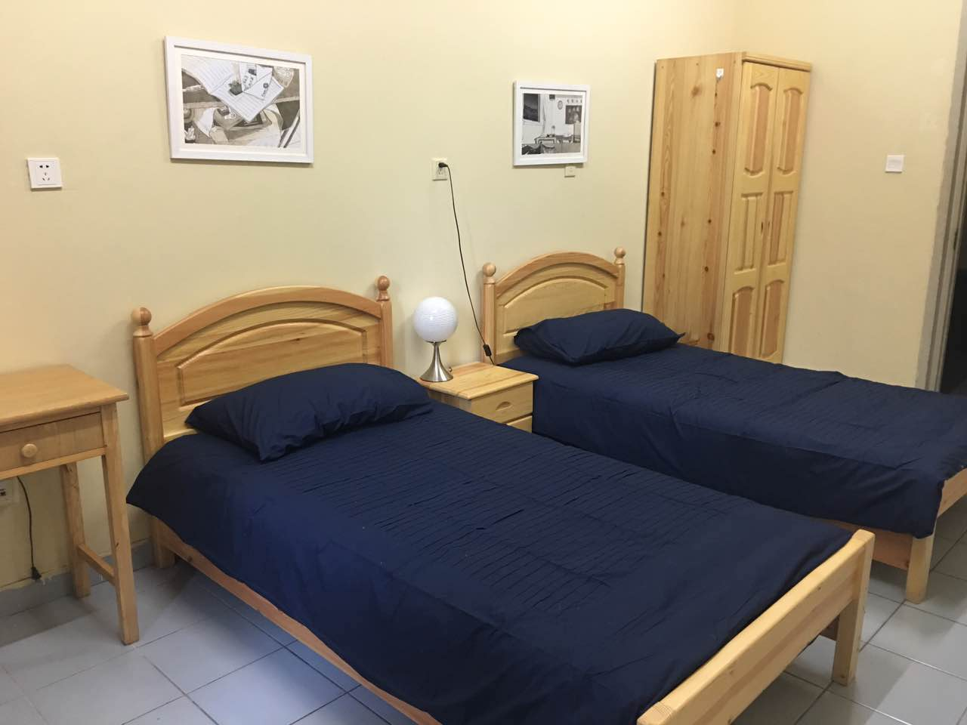
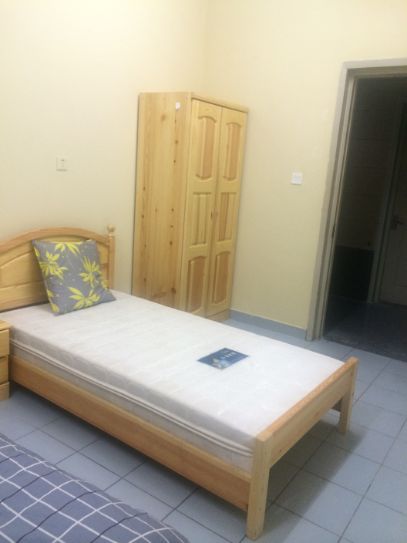
爱心宿舍

Slide 21
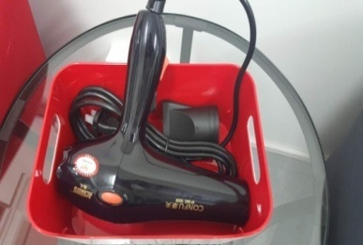
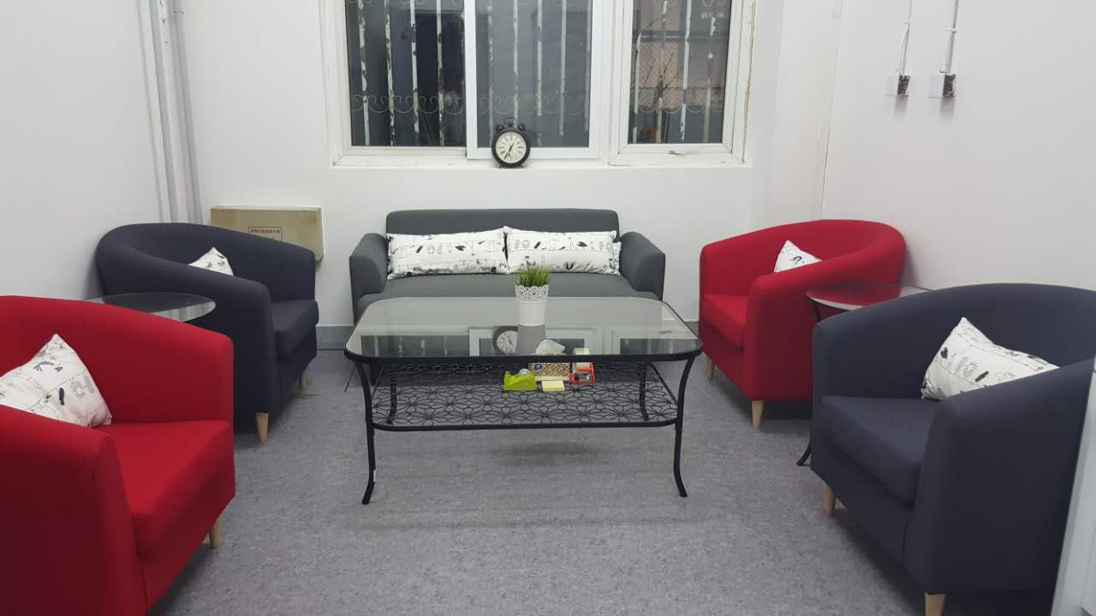
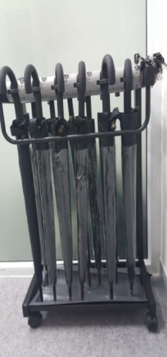
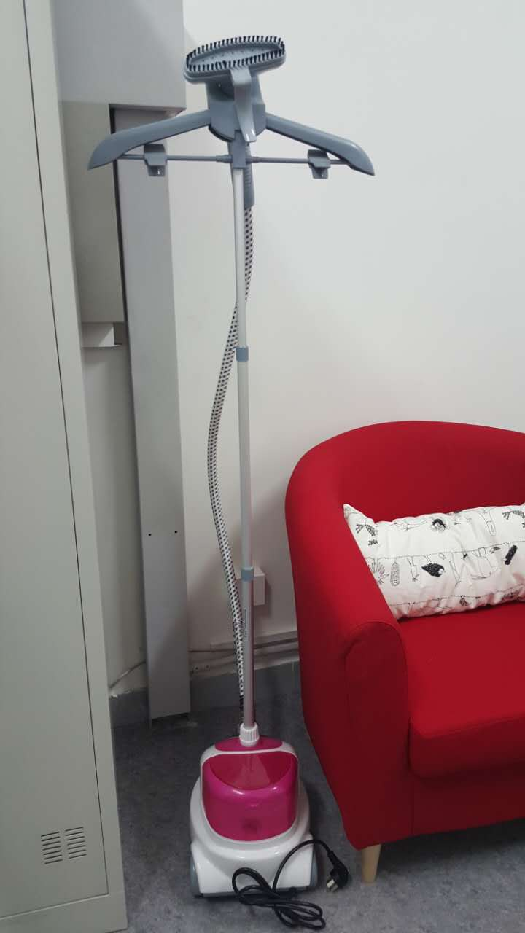
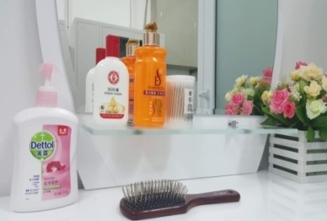
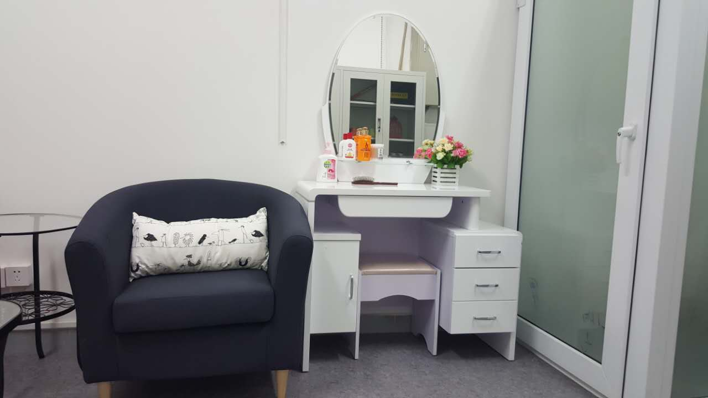
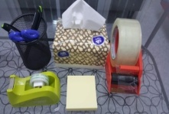
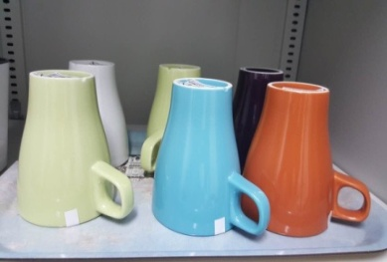
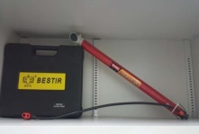
多功能会客室
会客室

Slide 22
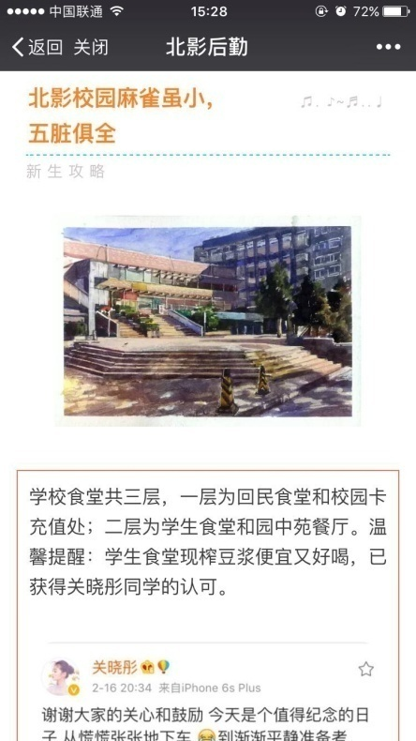
“北影后勤”微信公众平台
2016-2017学年度上学期
“北影后勤”微信公众平台
为新生制作的“新生攻略特辑”受到热烈好评
在网络上引起较大反响

Slide 23
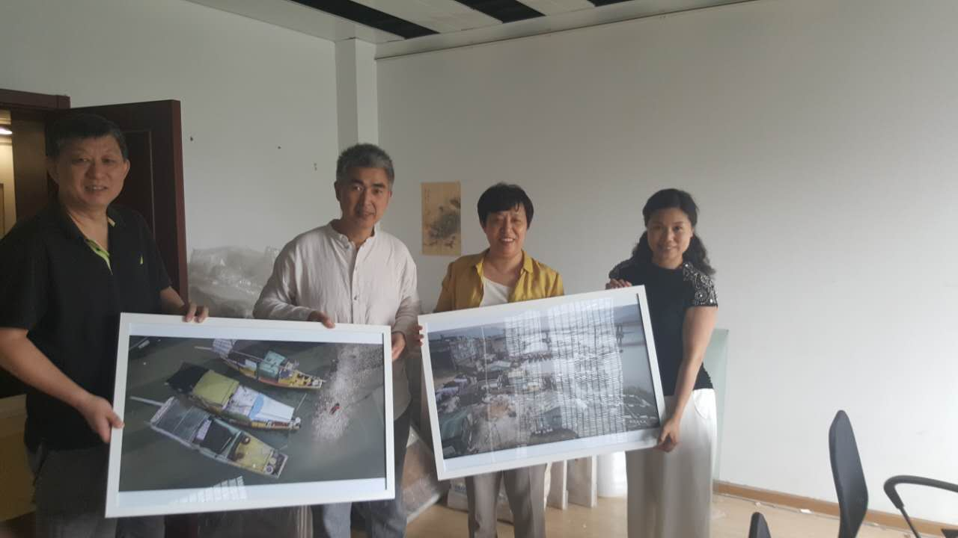
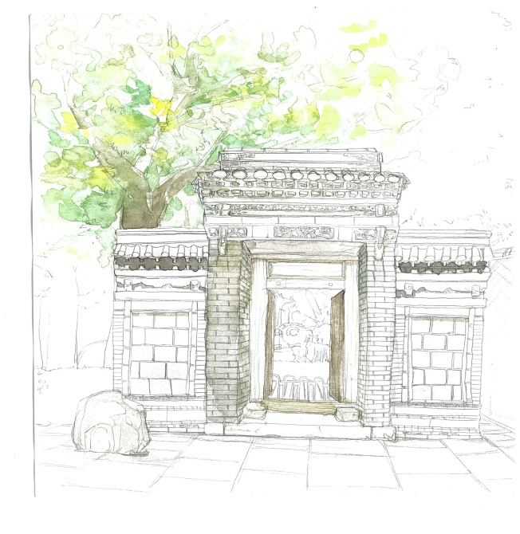
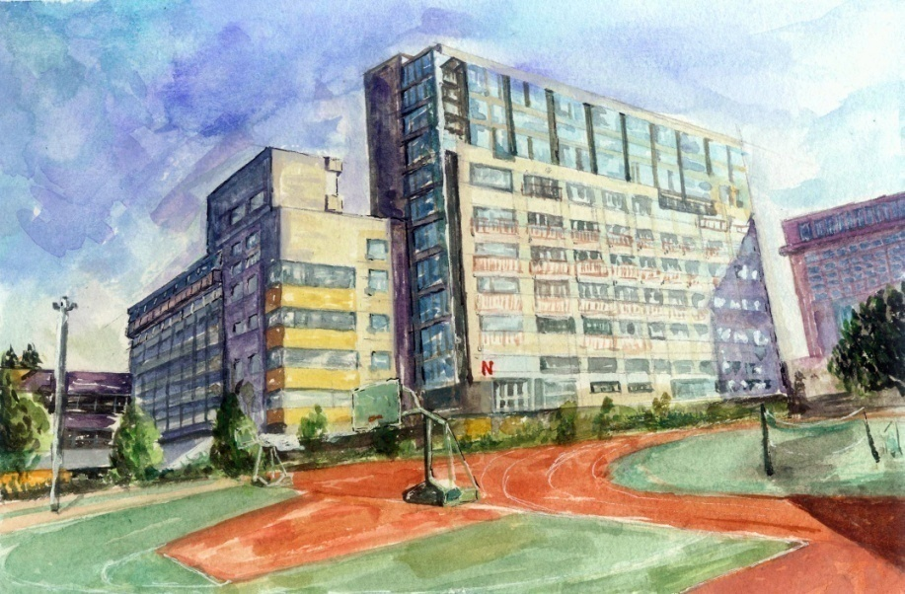
艺海无涯 学无止境

Slide 24
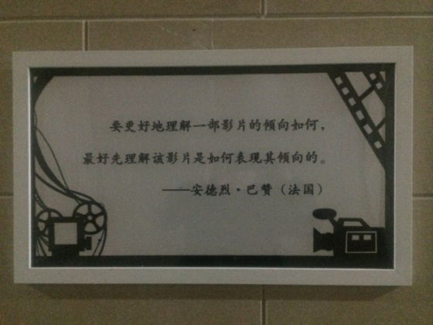
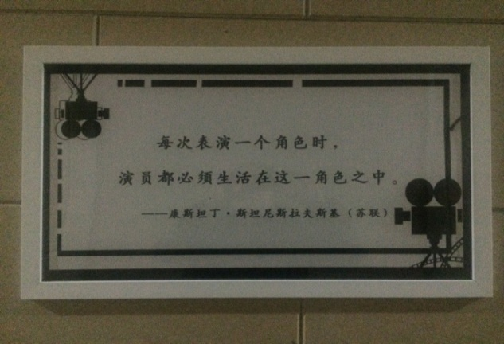
艺海无涯 学无止境

Slide 25
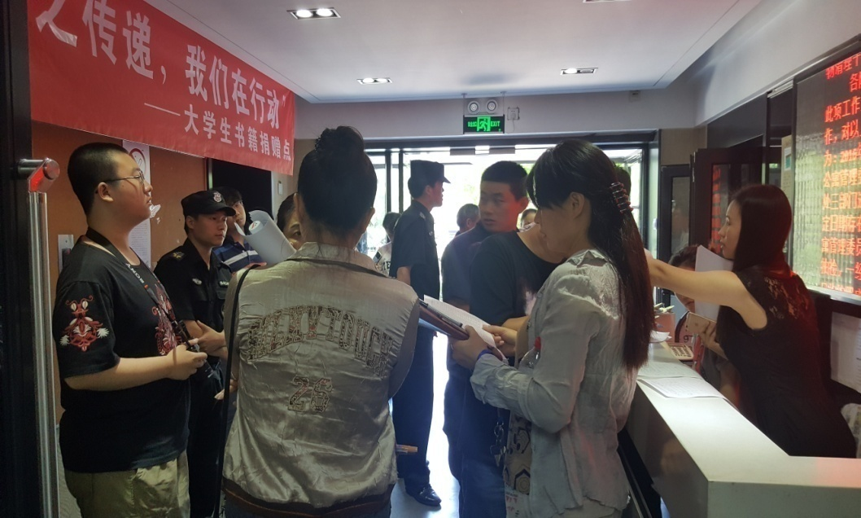
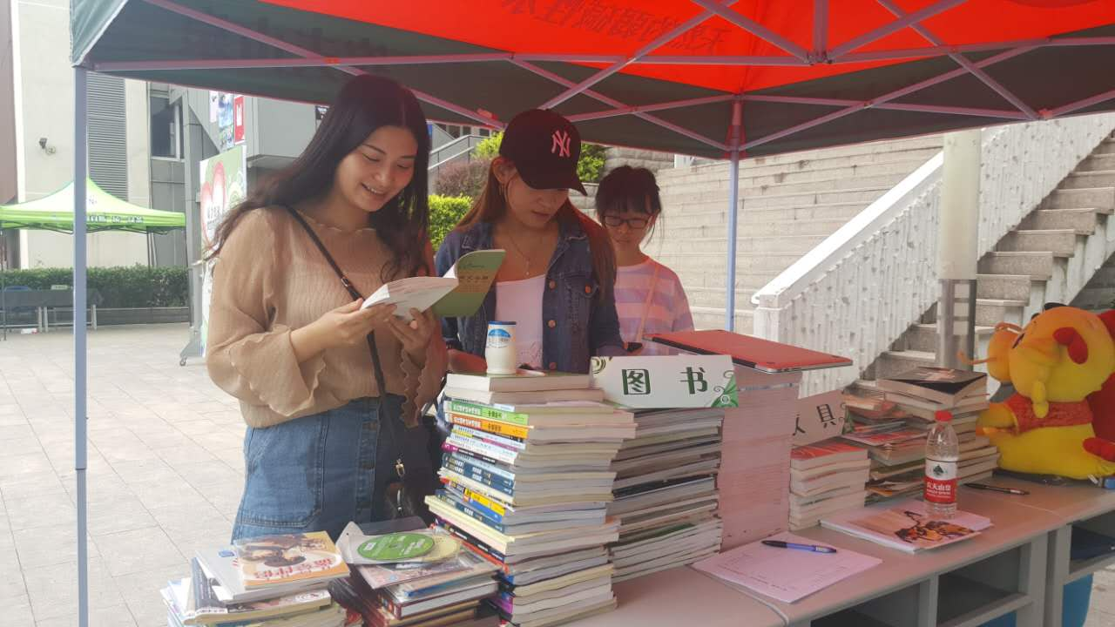
艺海无涯 学无止境

Slide 26
艺海无涯 学无止境

Slide 27
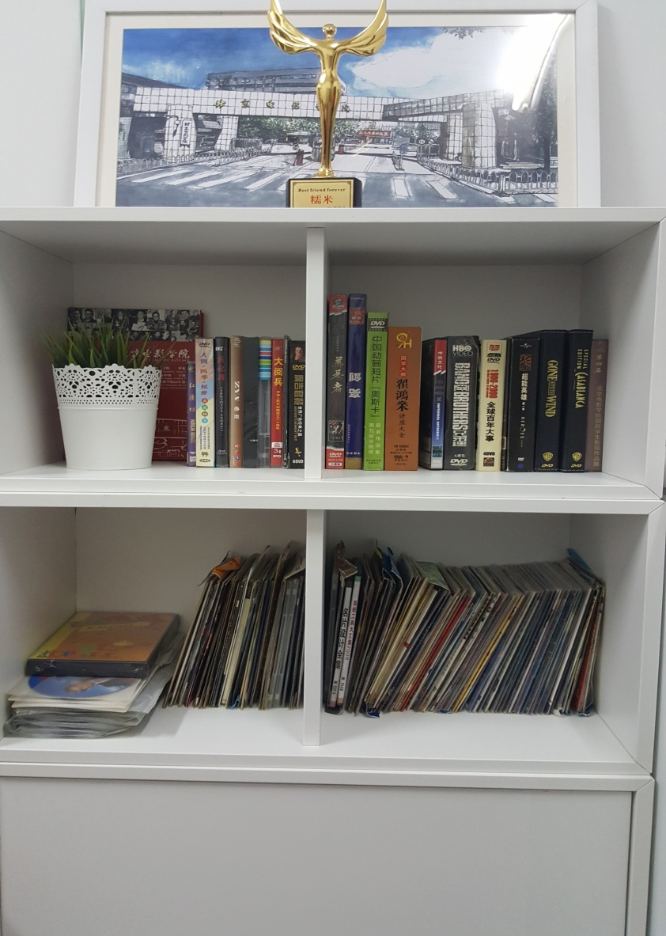
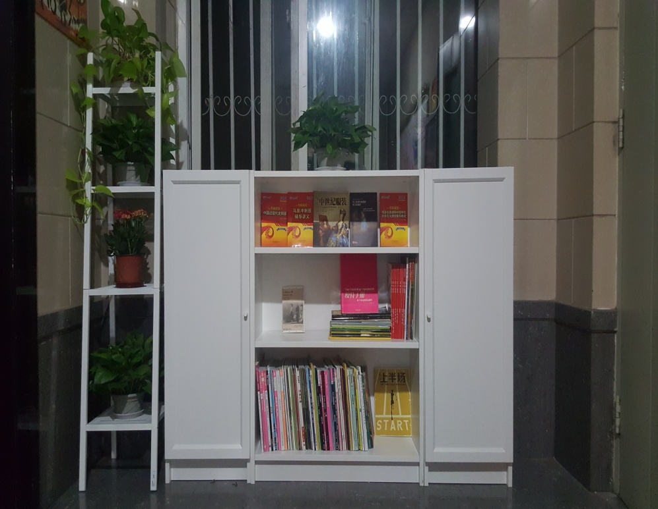
艺海无涯 学无止境

Slide 28
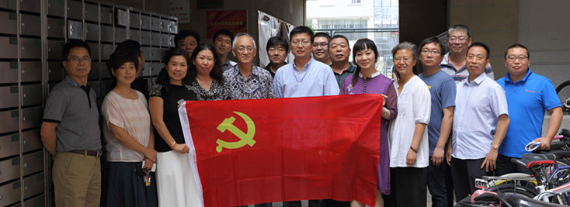
艺海无涯 学无止境

Slide 29
以人为本，构筑和谐公寓
服务育人，打造艺术空间
谢谢大家！

